Slide 1
ФГБОУ ВО КГЭУ кафедра: «Иностранный язык».
Презентация по дисциплине: «Немецкиий язык»
Globale Erwärmung
.
Выполнил
студентк:Байрамгалиев А.И. гр.ЭЭ-10-19
Проверила:доцент Максимова А.Б.
Казань 2020.

Slide 2
Globale Erwärmung

Slide 3
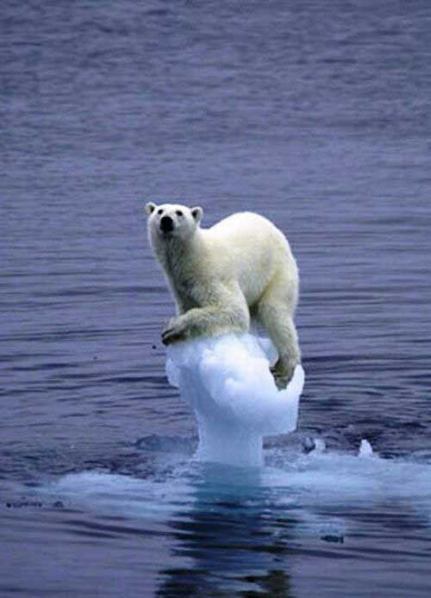
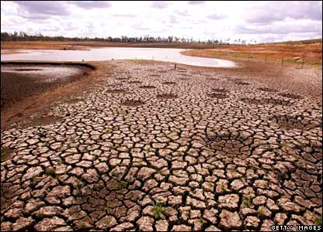
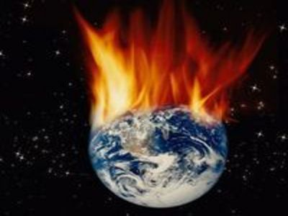
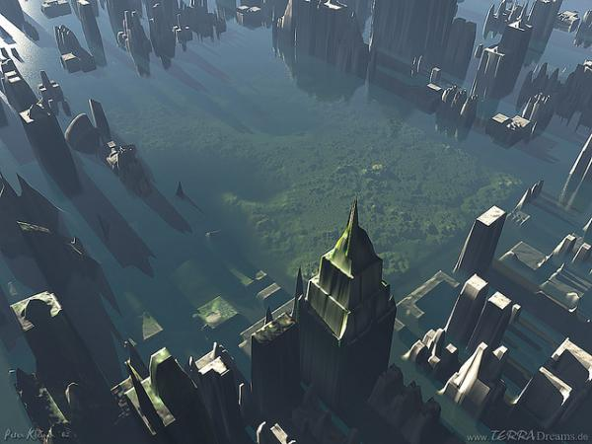
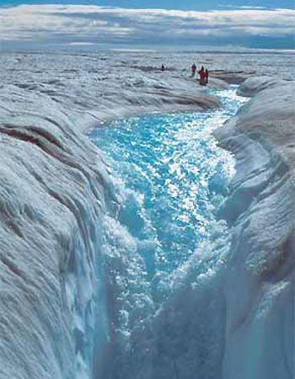

Slide 4
Vor unseren Augen haben sich die Kalendertermine der Jahreszeiten immer öfter verschoben. Dieser Trend tritt nicht nur in Russland auf. In einigen Jahrzehnten wird Europa von beispiellosen Schneefällen angegriffen, während des Winters fallen Regenfälle und lange Regenfälle auf Sie, oder aufgrund der plötzlichen Erwärmung beginnt eine schnelle Schneeschmelze, aus den ufern kommen Flüsse, die zu einer überschwemmung von großen Flächen führt. Überschwemmungen verursachen nicht nur enorme materielle Schäden, sondern verursachen auch Opfer unter den Menschen. Gleichzeitig wurde in der westlichen Hemisphäre auf die USA und Mexiko im Sommer eine unerträgliche Hitze, die von starken Gewittern und mächtigen Tornados begleitet wird, getroffen. Das Wetter schien verrückt zu sein. In verschiedenen teilen der Welt wütet Sie auf Ihre Weise. Immer mehr Menschen begannen sich zu Fragen – warum passiert das? Was ist der Grund für die Störungen, die das Klimasystem unseres Planeten aus dem Gleichgewicht gebracht haben? Die Antwort ist eine-alle klimatischen Veränderungen treten aufgrund der globalen Erwärmung auf.

Slide 5
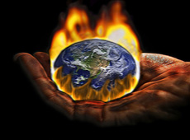
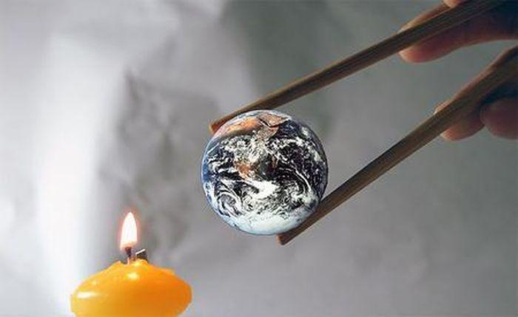
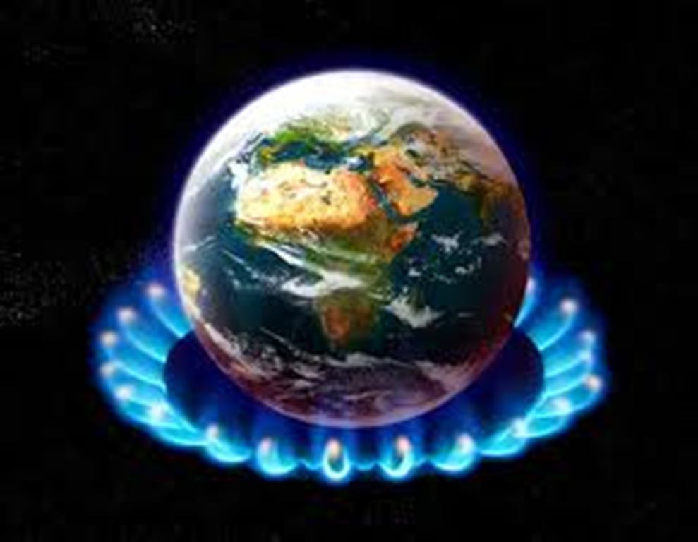
In der Geschichte des Klimas der Erde sind solche Naturkatastrophen und Anomalien der Natur nicht die einzigen. In der Vergangenheit gab es auch unwetterereignisse. Alte Chroniken zeigen, dass in der Zeit des Alten ägypten sogar der NiL gefroren war und das Schwarze Meer manchmal mit Eis bedeckt war. Oft gefroren und Bosporus, und so sehr, dass die Eiskruste Menschen bewegen konnte. Dies geschah während der kleinen Eiszeit (X1U - Ende des X1X Jahrhunderts). Während dieser Zeit wurde Grönland (das von den Wikingern wegen des warmen Klimas als Grünes Land bezeichnet wurde) mit Eis bedeckt, das bis heute dort ist.
Als Folge der globalen Erwärmung (im Laufe des übergangs eines Klimas in einen anderen) kommt das Klimasystem in einen instabilen Zustand. Dieser Zustand verursacht Extreme Wetterbedingungen (Naturkatastrophen). Dazu gehören Hurrikane, Tornados, Dürren, Trockenheit, reichlich Schneefall und Frost, Schauer, Hagel, Dauerregen. An Naturkatastrophen kann man sich nicht gewöhnen. Sie richten enormen Sachschaden an und führen zu großen menschlichen opfern. Wie Beobachtungen zeigen, treten Naturkatastrophen immer häufiger auf. Von der Störung des Klimasystems zeugt auch, dass es immer schwieriger wird, Vorhersagen für Naturkatastrophen zu treffen. Dies bestätigt einmal mehr den Umstand, dass sich das Klima verändert und dieser Wandel so lange wie möglich stattfinden kann.

Slide 6
Konsequenz

Slide 7
1 Zerstörung von ökosystemen
2 Verlust der Artenvielfalt
3 Konflikte und Kriege
4 Wirtschaftliche Auswirkungen
5 Krankheiten
6 Dürre
7 Stürme und überschwemmungen
8 Die charakteristische Wärme
9 Verringerung der Anzahl der Gletscher
10 Steigender Meeresspiegel

Slide 8
